Slide 1
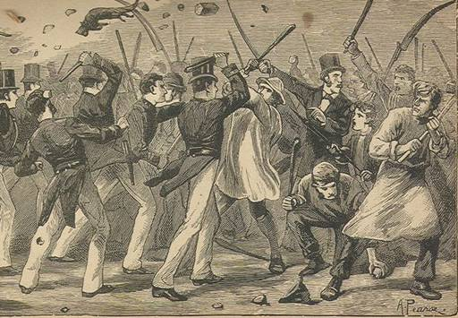
EL MOVIMIENTO OBRERO

Slide 2
LOS ORÍGENES DEL MOVIMIENTO OBRERO
LOS OBREROS PROTESTAN CONTRA:
LOS PROPIETARIOS DE LAS FÁBRICAS
BENEFICIO
GOBIERNO
SOLÍA ESTAR DOMINADO POR LA BURGUESÍA
PROHIBÍA LA ASOCIACIÓN DE TRABAJADORES

Slide 3
LOS ORÍGENES DEL MOVIMIENTO OBRERO
El proletariado de Gran Bretaña se empezó a organizar en contraposición tanto a los propietarios de las fábricas como al gobierno.
MOVIMIENTOS
LOS LUDITAS
SINDICATOS
LOS CARTISTAS

Slide 4
LOS INICIOS DEL MOVIMIENTO OBRERO
Los obreros tomaron conciencia de sus duras condiciones laborales y políticas.
Intentaron mejorarlas mediante acciones colectivas:
  Ludismo
  Sindicatos
  Huelga

Slide 5
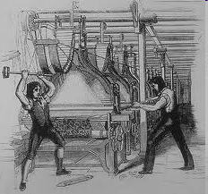
LOS INICIOS DEL MOVIMIENTO OBRERO
Ludismo:
  Este movimiento emergió en 1811.
  Algunos trabajadores protestaron destruyendo máquinas, pues las consideraban culpables de su situación, ya que las máquinas eliminaban puestos de trabajo.

Slide 6
LOS INICIOS DEL MOVIMIENTO OBRERO
Sindicatos:
  En la primera época los obreros tenían prohibido formar asociaciones para defender sus intereses.
  1824: El derecho a asociación se reconoció por primera vez en Gran Bretaña.
    En el resto de países europeos, a lo largo del s.XIX.

Slide 7
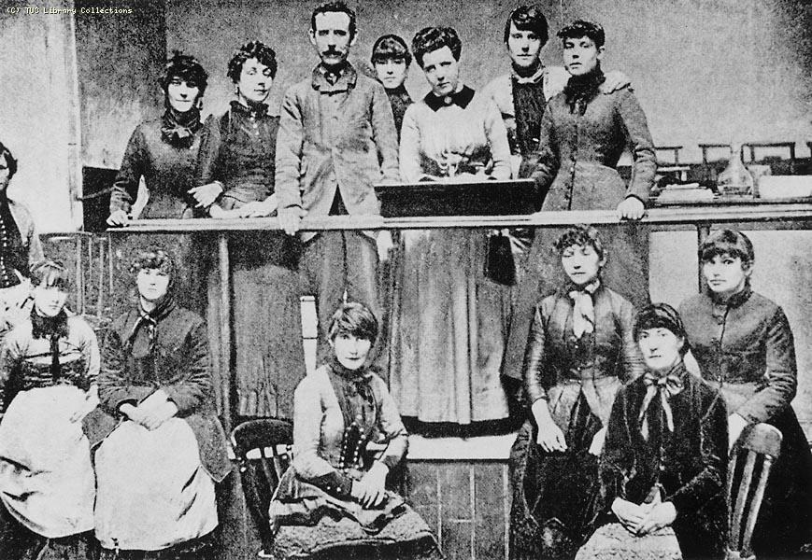
PRIMEROS SINDICATOS

Slide 8
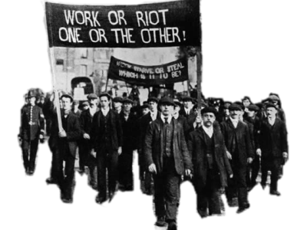
LOS INICIOS DEL MOVIMIENTO OBRERO
En 1934 se fundó la Great Trade Union, un sindicato que agrupaba a obreros de distintos oficios.
Objetivo:
  Mejorar las condiciones de vida de los obreros.
  Defender el derecho de asociación.
  Reducción de la jornada laboral.
  Mejoras salariales.
  Regulación del trabajo infantil.
  Subsidios en caso de accidente o enfermedad.

Slide 9
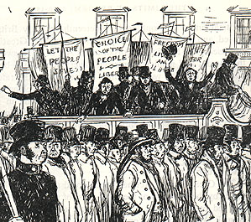
LOS INICIOS DEL MOVIMIENTO OBRERO
EL MOVIMIENTO CARTISTA
  Surgió en 1838.
  Los cartistas demandaban:
    Cambios políticos
    Sufragio universal
    Reclamaban al Parlamento inglés que aprobara leyes que mejoraran las condiciones de vida de los trabajadores.

Slide 10
LOS INICIOS DEL MOVIMIENTO OBRERO
Huelga:
  Era el principal instrumento de presión.
    Pedían la mejora de las condiciones de trabajo.
    Reducción de la jornada laboral.
    Supresión del trabajo infantil.
    Aumento del salario.
    Mejora de las condiciones sanitarias en las fábricas.
    Creación de seguros de paro, enfermedad y vejez.
    El sufragio universal.

Slide 11
LOS INICIOS DEL MOVIMIENTO OBRERO
En sus inicios, los patronos y gobiernos intentaron desarticular el movimiento obrero:
  Sanciones, despidos
  Intervención policial y del ejército para reprimir las huelgas y manifestaciones.

Slide 12
LAS IDEOLOGÍAS
A mediados del siglo XIX la lucha política de la clase obrera llevó al surgimiento de nuevas ideologías de izquierdas:
  Defendían los intereses de la clase obrera.
  Idearon alternativas al capitalismo industrial y a la sociedad de clases.

Slide 13
LAS IDEOLOGÍAS
Surgieron antes de las revoluciones de 1848.
El movimiento obrero se fundó principalmente en dos ideologías:
  Marxismo
  Anarquismo

Slide 14
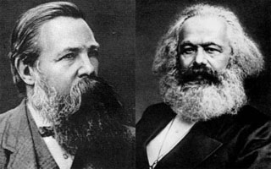
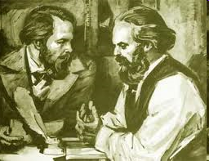
LAS IDEOLOGÍAS
Marxismo
  La más importante de las teorías socialistas.
  Debe el nombre a Karl Marx.
  Colaboró Friedich Engels.
Engels Marx

Slide 15
LAS IDEOLOGÍAS
Marxismo
  Denunció la explotación de la clase obrera.
  Trataba de analizar las contradicciones del sistema capitalista.
  Su finalidad era acabar con el sistema capitalista y la propiedad privada con el fin de crear un Estado obrero basado en una sociedad comunista, es decir, una sociedad sin clases sociales y sin propiedad privada.

Slide 16
EL MARXISMO
Sociedad sin clases
  Es la última fase del proceso de transformación de la sociedad.
  Se establecería una sociedad comunista:
    Sin clases sociales
    Sin propiedad privada => colectivización de los medios de producción.
    El Estado desaparecería.

Slide 17
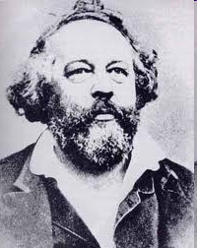
LAS IDEOLOGÍAS
El anarquismo
  Su principal fundador es Bakunin
  Revolución social más radical que la marxista: Los anarquistas proponían la destrucción total e inmediata del orden social burgués y del Estado y sus instrumentos de control (policía, ejército, gobierno, fronteras).
  Se oponían al Estado => sustitución por algún tipo de asociación voluntaria entre personas.
  Rechazaban la política, los partidos políticos y la participación en elecciones.
  Se extiende a todos los sectores oprimidos de la sociedad.

Slide 18
EL ANARQUISMO
El anarquismo
  Defendían:
    Acción revolucionaria de los obreros y campesinos mediante una huelga general que arruinase a la burguesía y destruyese el Estado.
    La creación de una nueva sociedad colectivista e igualitaria.

Slide 19
EL ANARQUISMO
El anarquismo
  Se oponían a:
    La participación en la vida política.
    Organización de los trabajadores en partidos políticos.

Slide 20
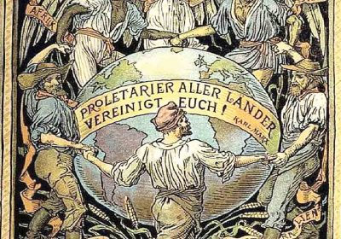
LAS INTERNACIONALES OBRERAS
Todas las organizaciones obreras del mundo intentaron unir sus luchas:
  1864: crearon la primera Asociación Internacional de Trabajadores (AIT)
  (I Internacional).
  Desapareció en 1872 por los desacuerdos entre socialistas y anarquistas.

Slide 21
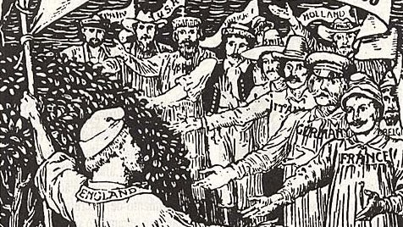
LAS INTERNACIONALES OBRERAS
  1889: algunos dirigentes socialistas crearon la Internacional Socialista (II Internacional) => coordinar programas y acciones de las organizaciones obreras de ideología marxista.
  Es exclusivamente socialista.
  Creó algunos de los símbolos de identidad del movimiento obrero:
    El himno de La Internacional
    La fiesta del Primero de Mayo (Día de los trabajadores)

